Slide 1
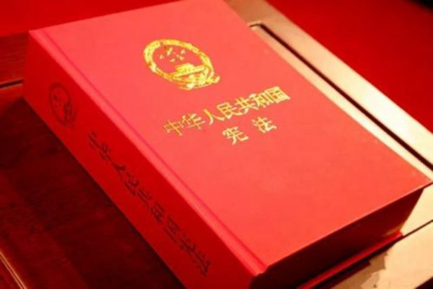
从宪法发展
看我国公民权利的保障
杨璐
浙江省宁波市北仑中学

Slide 2
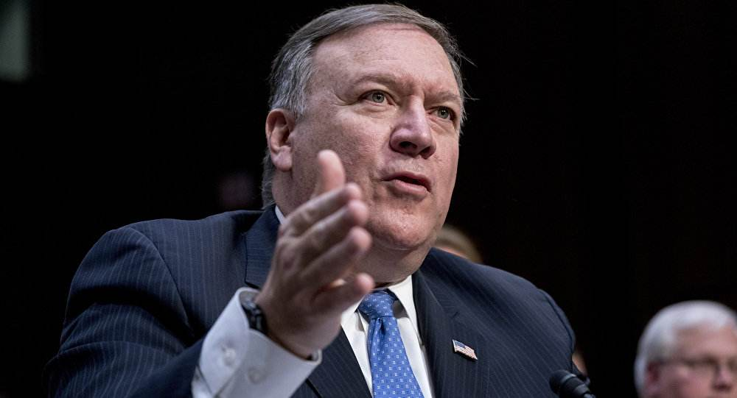
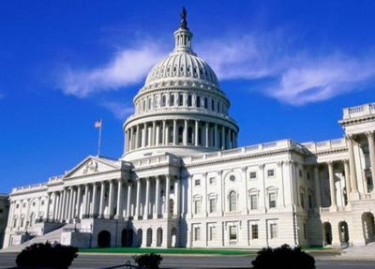
美国再次抨击中国人权问题
2019年3月14日，美国国务卿蓬佩奥在美国《2018年度国别人权报告》发布会上称，中国侵犯人权的做法“无人能及”，再次抹黑中国的人权状况。

Slide 3
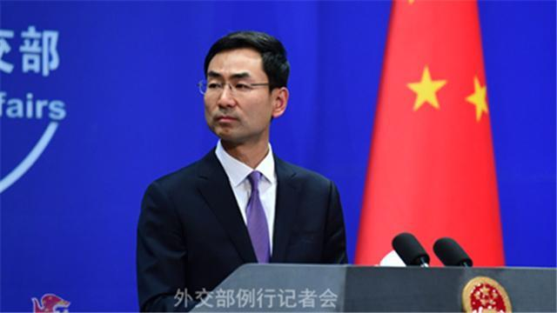
外交部:
中国人权发展道路获国际社会广泛认同
2019年3月18日，外交部发言人耿爽回应：中国人权发展道路、中国人权事业成就和中国人权保障决心获得了国际社会的广泛认同。

Slide 4
从宪法发展看我国公民权利的保障
“五四宪法”
“八二宪法”
“五次宪法修正案”
当今宪法体系
1954
1982
1988、1993、1999、2004、2018
今天
1
公民权利保障的确立。
2
公民权利体系的健全完善。
3
公民权利的创新和飞跃。
4
宪法是公民权利的保障书。

Slide 5
一、“五四宪法”——公民权利保障的确立
对公民
政治权利的确认
对公民
人身权利的确认
对公民
经济、社会、文化权利
的确认
对特定人的权利
的确认
包括平等权、选举权、表达自由、控告与获得赔偿权等。
1
公民政治权利
包括宗教信仰自由、人身自由、住宅安全、通信自由、居住自由、迁徙自由等。
公民人身权利
2
3
公民经济、社会、文化权利
包括财产所有权、劳动权、休息权、物质帮助权、受教育权以及科学研究和文艺创作方面的权利和自由。
包括保障妇女的权利,对青年权益的保护，对婚姻、家庭、母亲、儿童的保护，对国外华侨的权益保护。
4
对特定人的权利

Slide 6
二、“八二宪法”——公民权利体系的健全完善
新变化
（一）明确公民在“法律面前”一律平等
（二）创新公民基本权利体系
1、公民基本权利的
宪法结构的调整
2、增加了部分权利内容
国家机构
“中华人民共和国公民的人格尊严不受侵犯”
总纲
公民的基本
权利和义务
人格尊严

Slide 7
三、“五次修宪”——公民权利的创新和飞跃
2018年
1988年
1999年
宪法
修正案
1993年
2004年
新变化
1、“国家尊重和保护人权” 写入宪法
2、“公民的合法的私有财产不受侵犯”

Slide 8
四、“当今宪法”——宪法是公民权利的保障书
人身的自由与人格的尊严
01
平等权
06
02
公民
权利
社会经济权利
政治权利
05
03
获得权利救济的权利
精神、文化
活动的自由
04

Slide 9
第三十三条第二款规定:“中华人民共和国公民在法律面前一律平等”。
（一）平等权
一般性规定
1
2
具体规定
1、第四条规定:“中华人民共和国各民族一律平等。”
2、第五条第五款规定:“任何组织或者个人都不得有超越宪法和法律的特权”
3、第四十八条第一款规定:“中华人民共和国妇女在政治的、经济的、文化的、社会的和家庭的生活等各方面享有同男子平等的权利”。

Slide 10
（二）政治权利
第三十四条规定:“中华人民共和国年满十八周岁的公民，不分民族、种族、性别、职业、家庭出身、宗教信仰、教育程度、财产状况、居住期限，都有选举权和被选举权；但是依照法律被剥夺政治权利的人除外”。
第三十五条规定:“中华人民共和国公民有言论、出版、集会、结社、游行、示威的自由。”
选举权和被选举权
1
2
政治表现的自由
3
4
第二十七条第二款规定一切国家机关和国家工作人员必须依靠人民的支持，经常保持同人民的密切联系，倾听人民的意见和建议，接受人民的监督，努力为人民服务”。
管理国家事务、
社会事务、
经济和文化事业的管理权
对国家机关及其
工作人员的监督权

Slide 11
（三）精神、文化活动的自由
宗教信仰自由
1
2
文化活动的自由
3
通信的
自由和秘密

Slide 12
（四）人身的自由与人格的尊严
第三十七条规定:“中华人民共和国公民的人身自由不受侵犯。”
第三十九条规定:“中华人民共和国公民的住宅不受侵犯。禁止非法搜查或者非法侵入公民的住宅”。
人身自由
1
2
住宅不受侵犯的权利
3
第三十八条规定:“中华人民共和国公民的人格尊严不受侵犯。禁止用任何方法对公民进行侮辱、诽谤和诬告陷害”。
人格尊严

Slide 13
（五）社会经济权利
第十三条规定:“公民的合法的私有财产不受侵犯。国家依照法律规定保护公民的私有财产权和继承权”。
劳动权
休息权
财产权
1
2
3
4
第四十四条规定:“国家依照法律规定实行企业事业组织的职工和国家机关工作人员的退休制度。退休人员的生活受到国家和社会的保障”。
生存权
受教育权

Slide 14
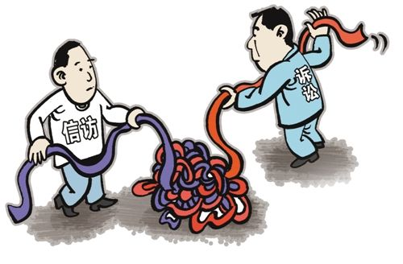
（六）获得权利救济的权利
提起申诉、
控告的权利
国家赔偿及
补偿请求权
1
2

Slide 15
公民权利法律保障体系
法
治
国
家

Slide 16
谢谢聆听
杨璐
浙江省宁波市北仑中学
PPT模板下载：www.1ppt.com/moban/ 行业PPT模板：www.1ppt.com/hangye/
节日PPT模板：www.1ppt.com/jieri/ PPT素材下载：www.1ppt.com/sucai/
PPT背景图片：www.1ppt.com/beijing/ PPT图表下载：www.1ppt.com/tubiao/
优秀PPT下载：www.1ppt.com/xiazai/ PPT教程： www.1ppt.com/powerpoint/
Word教程： www.1ppt.com/word/ Excel教程：www.1ppt.com/excel/
资料下载：www.1ppt.com/ziliao/ PPT课件下载：www.1ppt.com/kejian/
范文下载：www.1ppt.com/fanwen/ 试卷下载：www.1ppt.com/shiti/
教案下载：www.1ppt.com/jiaoan/
字体下载：www.1ppt.com/ziti/

